Slide 1


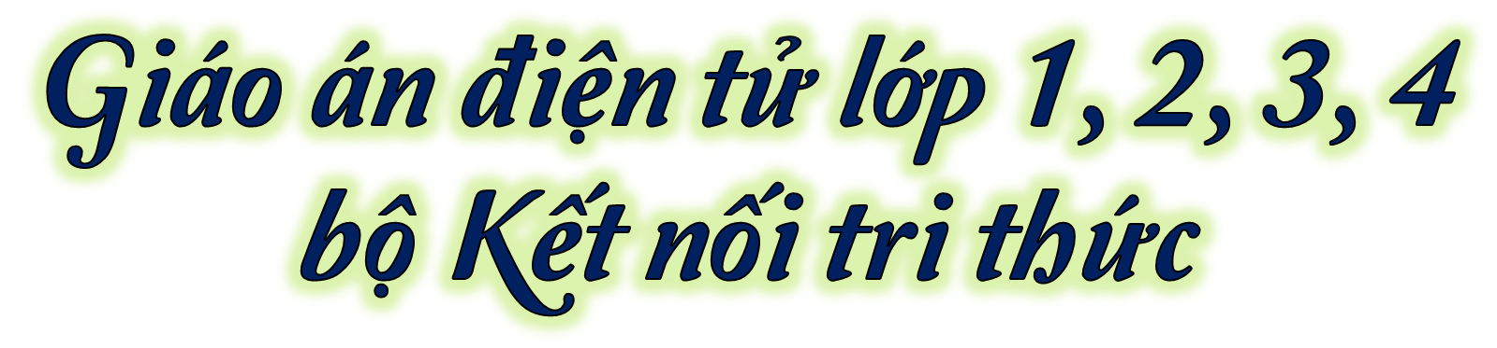

Liên hệ: Hương Thảo: Zalo 0972.115.126
Link Facebook: https://www.facebook.com/huongthaoGADT
Thầy cô copy link FB và dán vào trình duyệt sẽ ra nick của em ạ, hoặc gõ tìm kiếm trên Facebook với tên: huongthaogadt

Slide 2



Notes:
Thiết kế: Hương Thảo – Zalo 0972.115.126. Các tài khoản khác đều là giả mạo, ăn cắp chất xám

Slide 3
KHỞI ĐỘNG

Slide 4

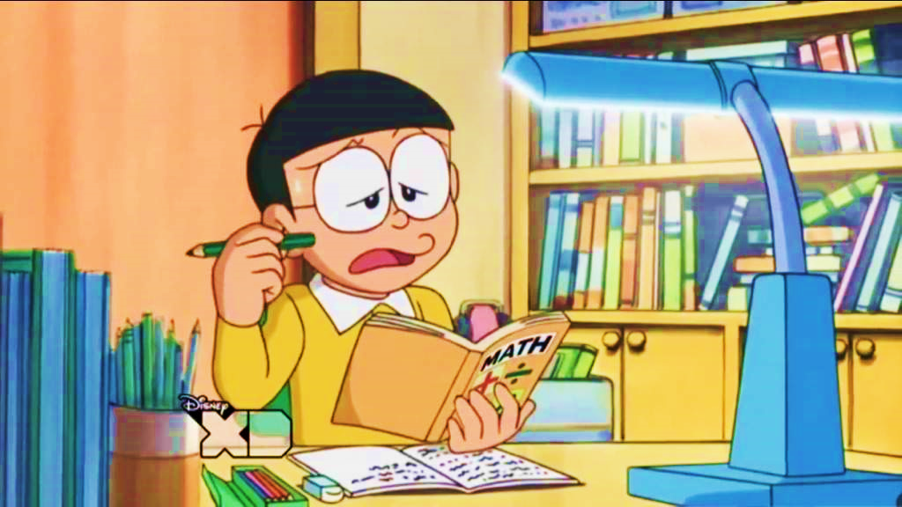
Nobita của chúng ta đang gặp phải câu hỏi khó, các em hãy cùng nhau giúp đỡ cậu chàng hậu đậu trả lời câu hỏi đó nhé.

Slide 5

Nêu 3 số tự nhiên liên tiếp bắt đầu bằng số 1824, ……; ………; …….
1 825, 1 826, 1 827

Slide 6
Thêm 3 số trong dãy sau và nêu quy luật của dãy số đó
3, 6, 9, ……, ……….; ………
Thêm 3 số trong dãy sau và nêu quy luật của dãy số đó: 3, 6, 9, ……, ……….; ………
12, 15, 18

Slide 7
Thêm 3 số trong dãy sau và nêu quy luật của dãy số đó
3, 6, 9, ……, ……….; ………
Thêm 3 số trong dãy sau và nêu quy luật của dãy số đó: 5, 10, 15, ……, ……….; ………
20, 25, 30

Slide 8




Notes:
Thiết kế: Hương Thảo – Zalo 0972.115.126. Các tài khoản khác đều là giả mạo, ăn cắp chất xám

Slide 9


Đọc, viết được số có nhiều chữ số
Nhận biết được lớp đơn vị, lớp nghìn, lớp triệu. Đồng thời nhận biết được các hàng tương ứng.
Biết làm tròn số tới hàng trăm nghìn.
Thực hiện cách so sánh hai số trong phạm vi 1 000 000 000

Slide 10




Slide 11

Luật chơi:
Chúng mình cũng nhau thực hiện các yêu cầu của từng chặng để tìm bánh rán giúp nhé!

Slide 12
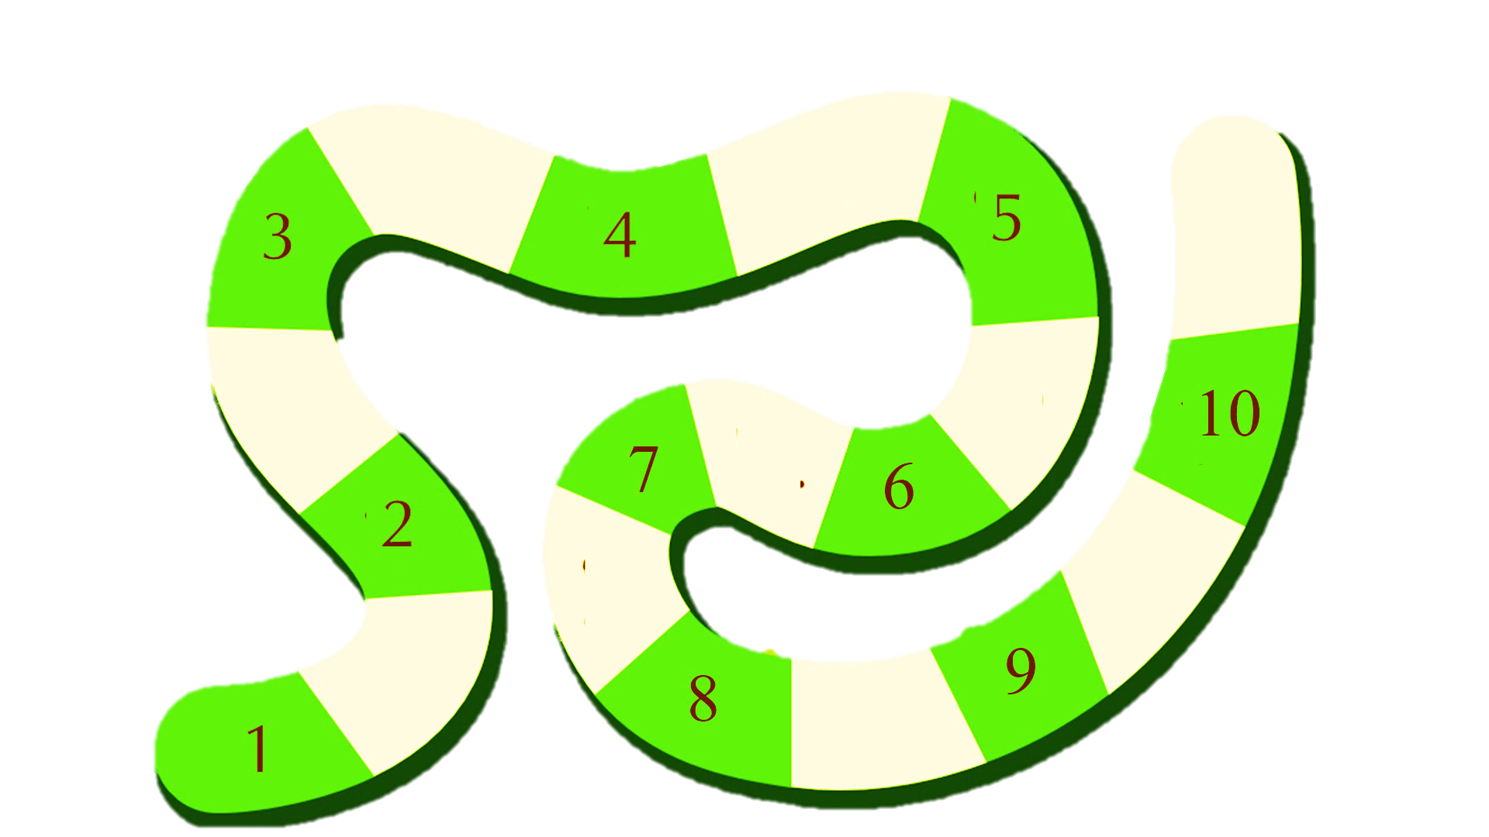




4
5
Notes:
Thiết kế: Hương Thảo – Zalo 0972.115.126. Các tài khoản khác đều là giả mạo, ăn cắp chất xám

Slide 13
1
Hoàn thành bảng sau
Viết số | Lớp triệu |  |  | Lớp nghìn |  |  | Lớp đơn vị
 | Hàng trăm triệu | Hàng chục triệu | Hàng triệu | Hàng trăm nghìn | Hàng chục nghìn | Hàng nghìn | Hàng trăm | Hàng chục | Hàng đơn vị
34 938 060 |  | ? | ? | ? | ? | ? | ? | ? | ?
? | 2 | 9 | 9 | 7 | 9 | 2 | 4 | 5 | 8
??47?46 |  |  | 1 | 7 | ? | ? | 3 | ? | ?
3
4
9
3
8
0
6
0
299 792 458
1 747 346
4
7
4
6

Slide 14
4
5

Slide 15
2. Mỗi chữ số được gạch chân dưới đây thuộc hàng nào, lớp nào?
Lớp triệu
Lớp nghìn
Lớp nghìn
Lớp đơn vị
6 800 287
124 443 993
607 330
3 101 983
Hàng triệu
Hàng nghìn
Hàng chục nghìn
Hàng chục
Notes:
Thiết kế: Hương Thảo – Zalo 0972.115.126. Các tài khoản khác đều là giả mạo, ăn cắp chất xám

Slide 16
4
5

Slide 17
3. Tìm chữ số thích hợp
a) 92 881 992 < 92 51 000
b) 931 201 > 93 300
?
9
0
?

Slide 18
4
5
Notes:
Thiết kế: Hương Thảo – Zalo 0972.115.126. Các tài khoản khác đều là giả mạo, ăn cắp chất xám

Slide 19
4. Hoàn thành bảng sau:
Số | 182 729 119 | 74 810 331 | 3 037 933 | 981 381 070
Giá trị của chữ số 7 | 700 000 | ? | ? | ?
70 000 000
7 000
70

Slide 20
4
5

Slide 21

5. Rô – bốt xếp các que tính để được số 3 041 975 như hình dưới đây. Em hãy di chuyển 2 que tính để được số có 9 chữ số.
Ta có thể di chuyển như sau:

Slide 22
Ta có thể di chuyển như sau:

Slide 23
5

Slide 24


Slide 25

Gv nhập vào đây
Gv nhập vào đây

Slide 26
Tạm biệt !
Notes:
Thiết kế: Hương Thảo – Zalo 0972.115.126. Các tài khoản khác đều là giả mạo, ăn cắp chất xám

